Slide 1

MINNO® Innovaatioprojekti
Esimerkkejä työelämästä ja kouluelämästä

Slide 2
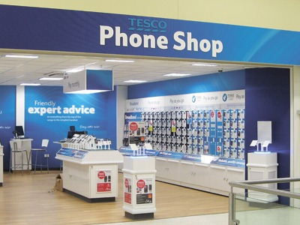
Ongelma

Slide 3
Ideavaihe
Yrityksen sisäisiä vaiheita: yllättävä yhteys
Ulkoisia vaiheita: With Propaganda GEM in Switzerland

Slide 4
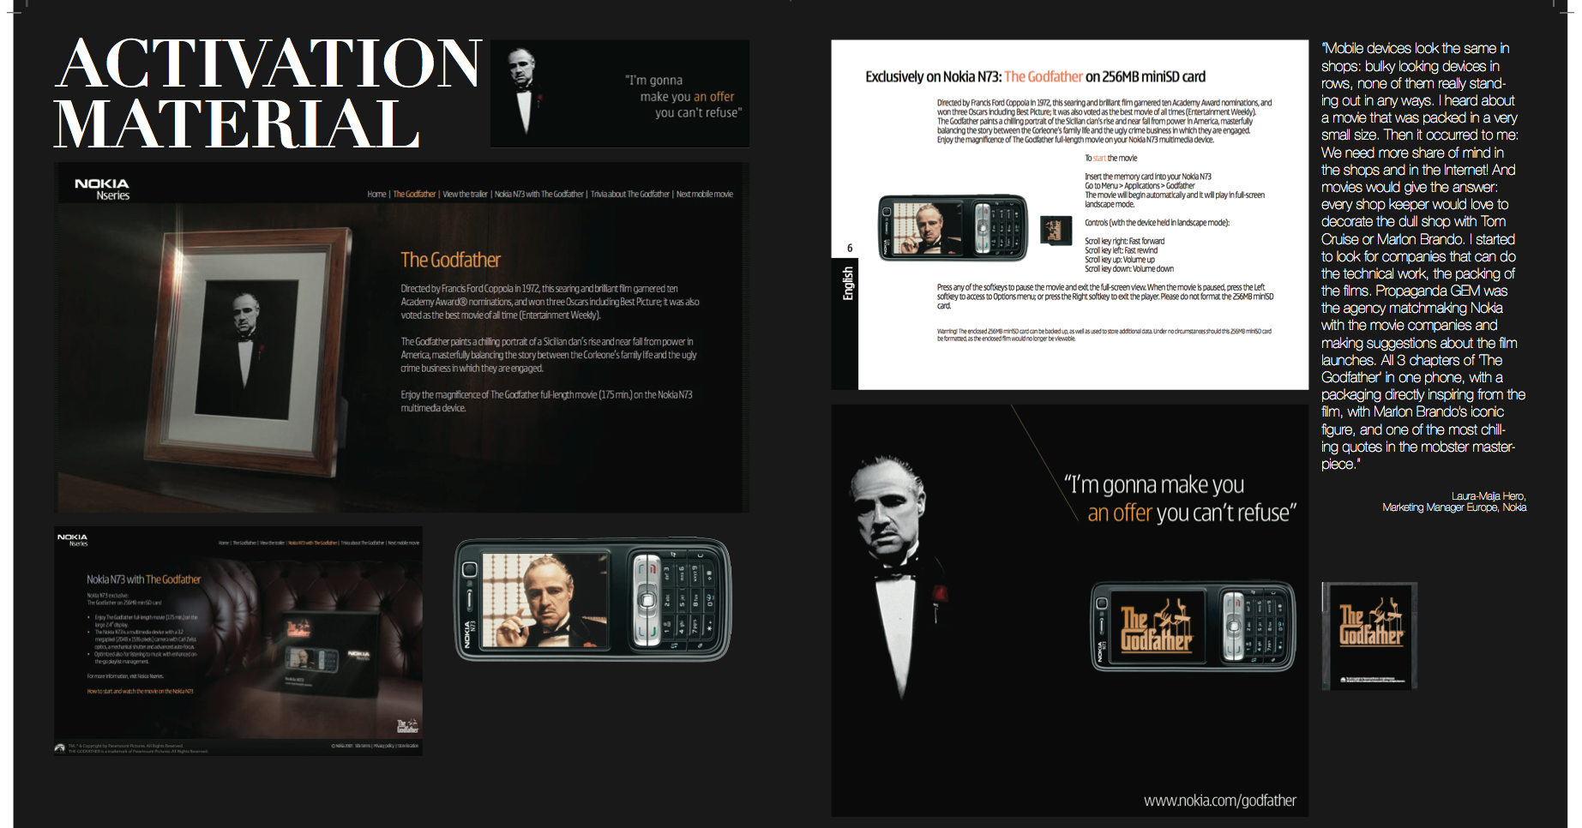
Ratkaisu: elokuvia puhelimissa

Slide 5
Etsintävaiheita
Ongelmia ylitettäväksi:
  Tekninen pakkaaminen
  Muistikotin koko ja brändääminen
  Elokuvaoikeudet ja sopimukset
  Mainosmateriaalin, visuaaline tekijäoikeudet
  Yhteisbrändääminen
  Hinta
  Pakkausten kielet ja kustannus
  Jälleenmyyjien intressit
  Maayhtiöiden myyntifokus ja muut intressit

Slide 6
Sopimukset
Elokuva, näyttelijät
Elokuvayhtiö
Vaitiolosopimukset (NDA)
Mainostoimistot
Jaetut oikeudet, visuaalisten materiaalin käyttökohdeoikeudet
Myyntisopimukset….

Slide 7
Pakkaus, kaupat brändätty isosti

Slide 8
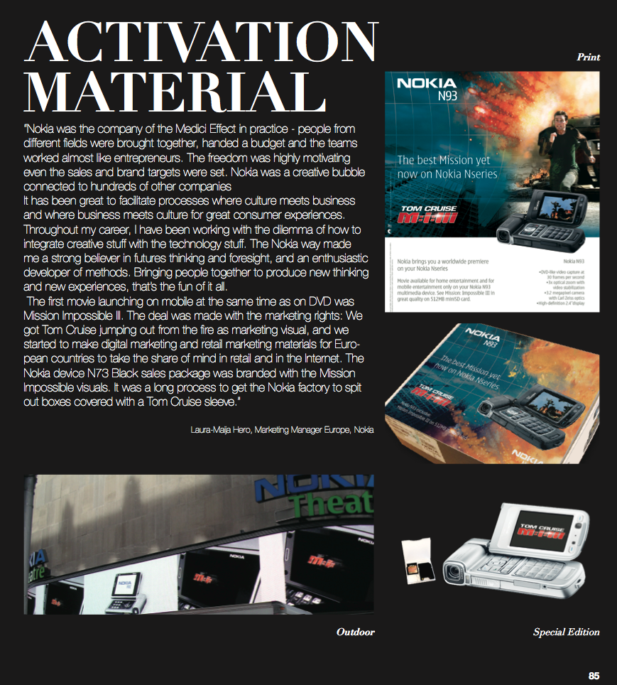
Netissä, kaduilla, leffateattereissa, kaikkialla

Slide 9
Pyöräilykypärä
http://vimeo.com/m/43038579

Slide 10
Kaupallistettu keksintö
Millä hetkellä keksinnöstä tuli innovaatio
Mitkä ovat keksijän oikeudet?
Mitä sitten tapahtui: inkrementaaliset keksinnöt…
>> laiton lataaminen >> ladattavat ja streamattavat sisällöt >> Netflix >> Netflix toimii hyvin kännykällä >> wearable screens.. Wearable movies…. Mitä seuraavaksi?
Useimmiten inkrementaaliset innovaatiot ovat kananttavampia ja hyödyllisempiä!

Slide 11



Laulunopetussovellus
Haaste: Koulujen musiikinopettajilla
ei ole riittävää tietotaitoa ja välineitä opettaa laulua
Laulua kaikille! > ensimmäinen suomenkielinen digitaalisessa muodossa oleva kattava opetusmateriaalikokonaisuus laulunopetukseen. Materiaali on suunnattu ja suunniteltu peruskouluikäisten 7-12 vuotiaiden lasten opetukseen.
Mobiilisovellus, joka sisältää musiikkia, videoita ja tekstiä ja helppo, intuitiivinen, mielenkiintoinen ja hauska.
Musiikkipedagogi, graafikko, musiikin tuottaja, videoiden tuottaja, koodaaja, markkinointi/myynti
Yhteistyökumppani: ei ole, syntynyt opiskelijoiden työelämässä löytämästä tarpeesta
AVEKin järjestämään cd² –pitchauskilpailun neljän parhaan joukossa 2500 e palkinto
Notes:
Susanna Tikkanen DEVELOPER, COMMUNICATIONS SHERIFF susanna.tikkanen@iki.fi
Heini Honkaniemi DEVELOPER, CONTENT MANAGER heinihonkaniemi@gmail.com
Arttu Volanto DEVELOPER, PROJECT MANAGER arttu.volanto@gmail.com

Slide 12
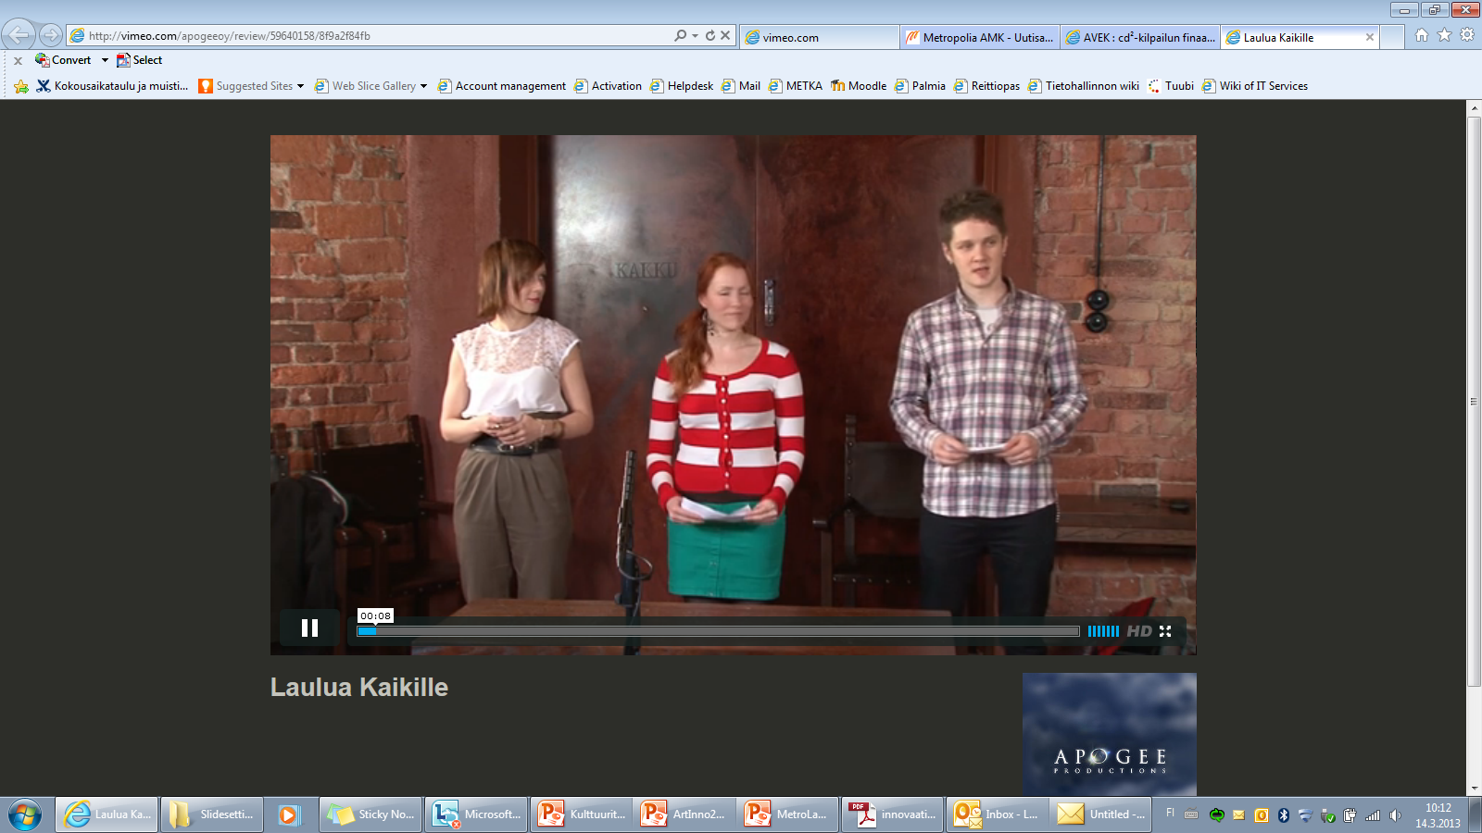
Tuottaja auttaa kulttuurialaa kehittymään - myyntiosaaminen
Notes:
http://vimeo.com/apogeeoy/review/59640158/8f9a2f84fb

Slide 13
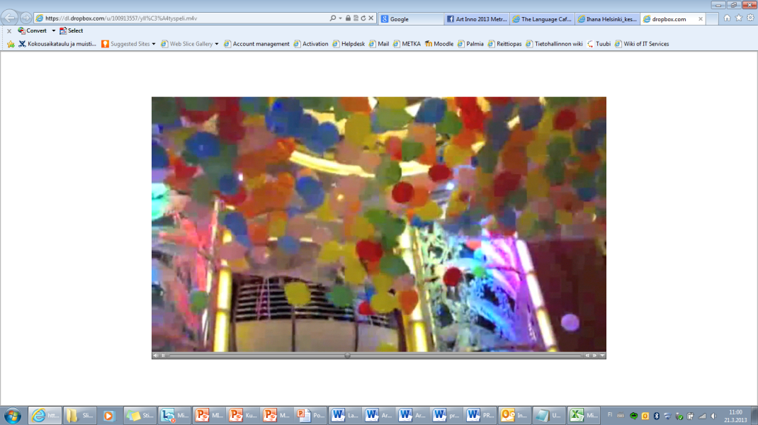
Yllätyspeli kauppakeskuksessa
Haaste: Kuinka mainostajat saavat huomiota kauppakeskuksessa mainostaulujen avulla
Opiskelijat tuottivat Kampin kauppakeskukselle Yllätyspeli –konseptin, jossa mainostaulujen käyttö laukaisee yllättäviä minikulttuuritapahtumia
Opiskelijat tuottivat one pagerin, konseptiraudan, myyntivideon, behind the scenes -videon
Mukana mediatekniikan insinöörejä, kulttuurituotannon, pop ja jazz musiikin sekä graafisen suunnittelun opiskelijat
Toimeksiantajana ClearChannel & Kampin kauppakeskus

Slide 14
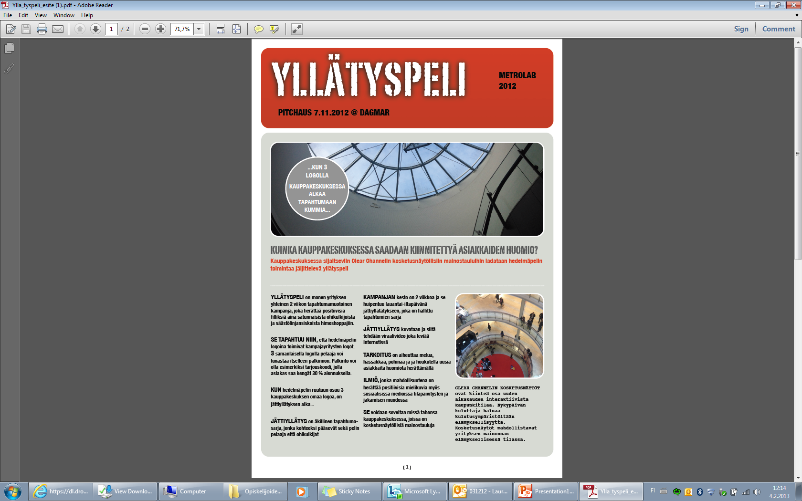
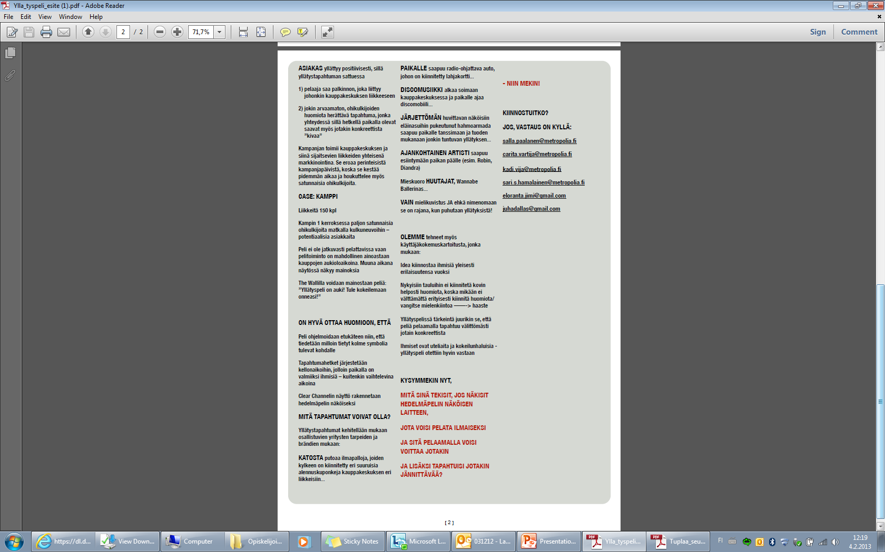
https://dl.dropbox.com/u/100913557/yll%C3%A4tyspeli.m4v

